Slide 1
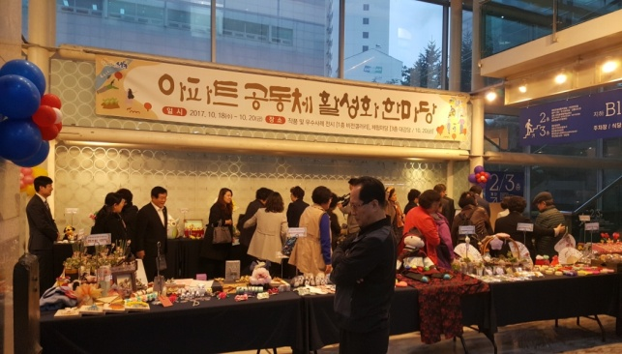
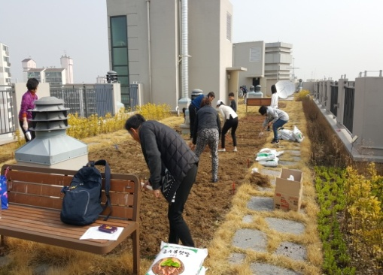
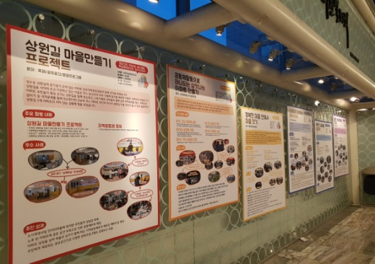
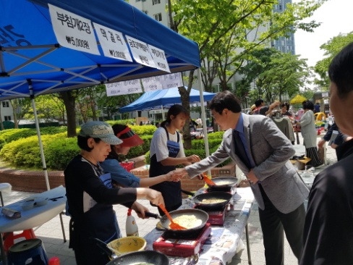
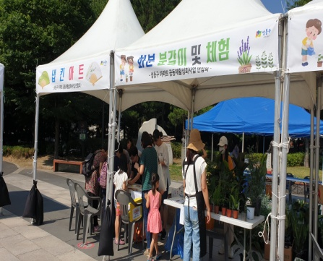
공동주택 공동체 활성화 정책토론회
스마트 포용도시 성동 주민과 함께 이룬
공동주택 공동체 활성화
공동주택 공동체 활성화 우수 사례 | 서울특별시 성동구

Slide 2
성동구는 왜?
공동주택 공동체 활성화에 주력했을까요?

Slide 3
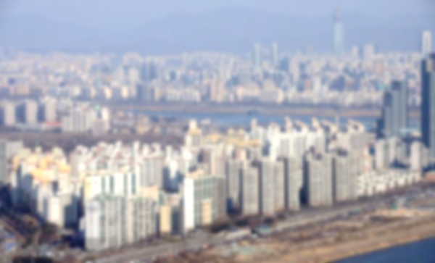
공동주택은 급격한 양적 성장을 하면서 여러 문제점이 나타나고 있습니다.
공동체 도시 성동
공동체 활성화 정책 배경
성동구
공동주택 보급률
81%
통계청 : 2018년
이웃관계 단절
주민 간
갈등
공동체의
변화
심리적
고립
무관심
분양-임대
갈등
층간소음 등
갈등
아파트 단지 개발 →
생활권(동)단위 개발
폐쇄적 단지 →
지역 개방 요구

Slide 4
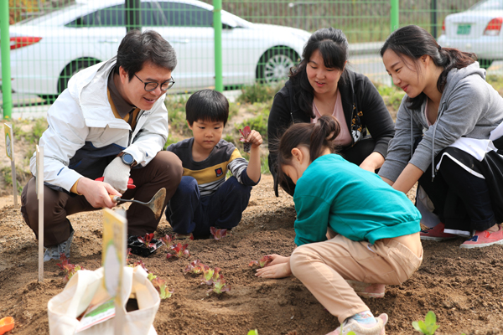
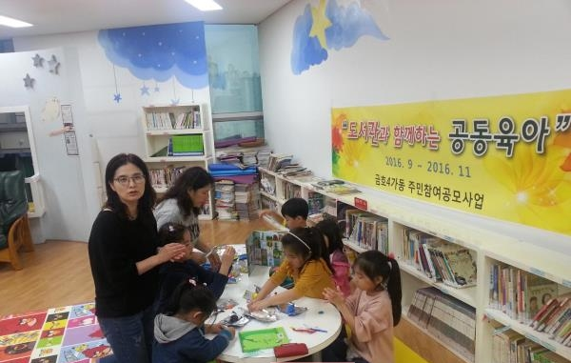
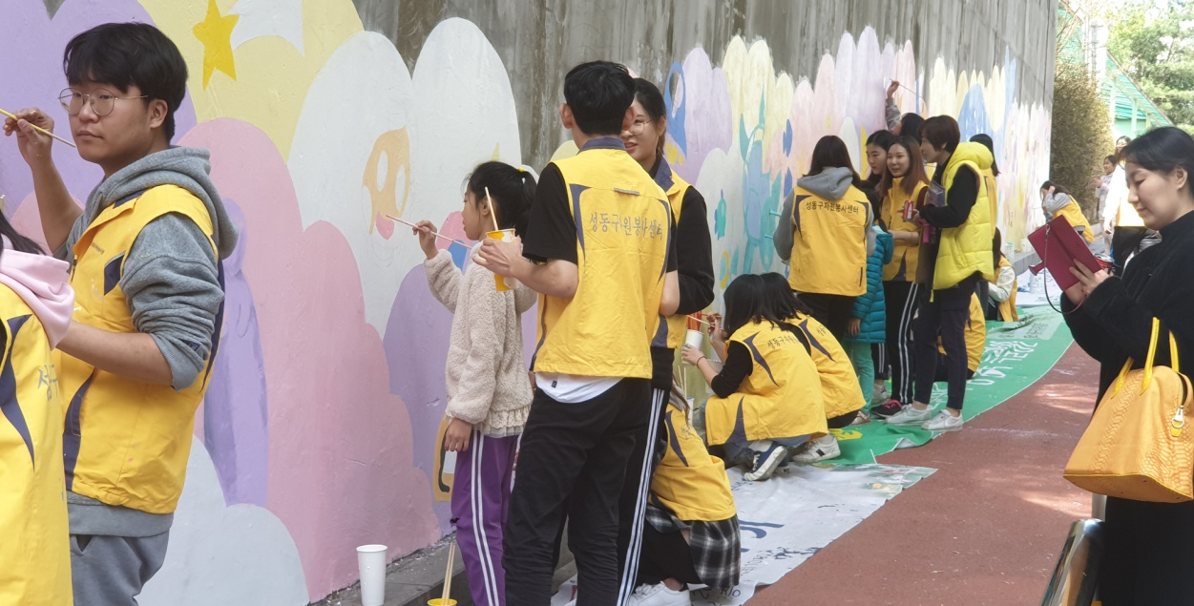
여러 문제에 대해 성동은 한 발 앞서서
‘관계의 형성’을 우선으로, ‘관계회복’에 집중했습니다.
공동체 도시 성동
공동체 활성화 정책 배경
보육, 공동육아, 사랑방 공간, 엄마들의 공방, 동네 꾸미기, 환경보호, 도시농업 등
고령화
주민 간 공동체 활동을 통한
자연스러운 회복
세대
격차
주민 간 공동체 활동을 통한
자연스러운 회복
공공이 제공하는 복지를 넘어선 관계의 회복이 해답
변화와
갈등
폐쇄적
공공의
지원과 관심
공공의
지원과 관심
이웃관계 단절
공동주택 공동체 활성화
사업 전개 및 지원 예산 확대
서울시 최고 수준

Slide 5
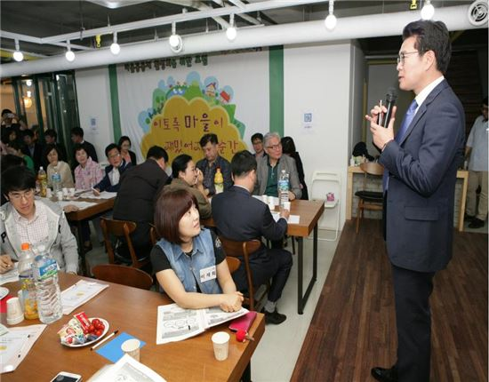
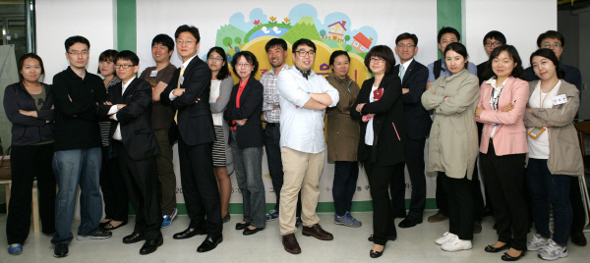
[보도자료]
‘관계의 회복’에 집중했습니다.
공동체 도시 성동
공동체 활성화 정책 배경
2015.05.13
최고의 복지는 ‘공동체 회복’ 서울 성동구 마을포럼
“최고의 복지는 마을공동체 속 관계 회복이 아닐까요.”
지난 12일 오후 4시쯤 서울 성동구 성수동의 한 카페 지하 세미나실에서 ‘마을이 이토록 재밌어지는 순간-성동 마을포럼’이라는 주제로 토론회가 열렸다. 이 자리에서는 성동구가 추진 중인 ‘찾아가는 동 주민센터’ 정책을 두고 정원오 구청장을 비롯한 공무원과 주민, 마을공동체 활동가 60여명이 모여 논의했다.
<중략>
“성동구 주민의 73%가 아파트 입주민이기 때문에 공동체 회복의 중심에는 아파트공동체 활성화가 함께 가야 한다”고 말했다.
신만수 성동협동사회경제추진단 대표는 마을공동체 활성화 방향과 관련, “생산과 풍요가 넘치는 사회지만 빈부격차, 불평등, 청년실업, 고령화 등등의 부정적인 측면도 불편하지만 현실”이라며 “마을에서 약자를 돌보는 ‘두레정신’을 되살리는…
<중략>
정 구청장은 “주민들에게 더 많이 설명하고, 의견을 수렴해 성동에서 단단한 마을공동체 모델을 만들어 나가겠다”고 말했다.

Slide 6
성동구는 2015년 이후로 아파트가 급증, 공동주택 중심으로 공동체 활성화 지원을 확대
공동체 도시 성동
공동체 활성화 정책 배경
23%
증가
57,105세대
공동주택 공동체 활성화를 위해 업무 지속성을 위한 ‘전문인력 4명 확충’
‘예산 2배 확대’
46,545세대
동일 기간에, 전국 : 17% ▲
서울시 :10% ▲
2015
2019
2020
7억3천만원
공동주택 시설 지원
11억원
14억원
공동주택정책팀(지원사업업무+총괄) : 에너지절감시설(LED)설치, 단지 내 도로보수 등
5천만원
공동주택 공동체 활성화
3억1천만원
3억7천만원
공동주택관리팀(관리업무+공동체업무) : 공모사업, 지역네트워크사업 등

Slide 7
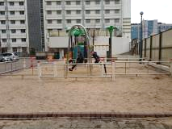
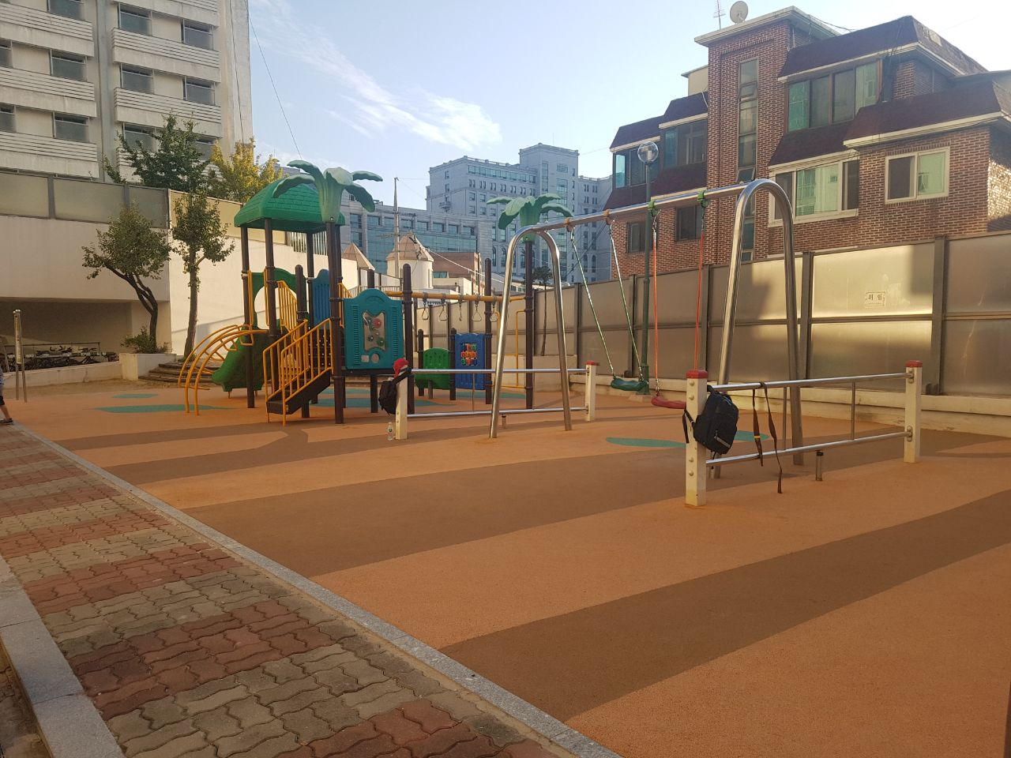
2017~2019년 3억5천 6백만 원을 들여 총 15개소 어린이놀이터 시설 개선 지원
공동체 도시 성동
공동체 활성화 정책 배경
시설 개선 전
시설 개선 후
모래놀이터를 고무칩 포장으로 개선

Slide 8
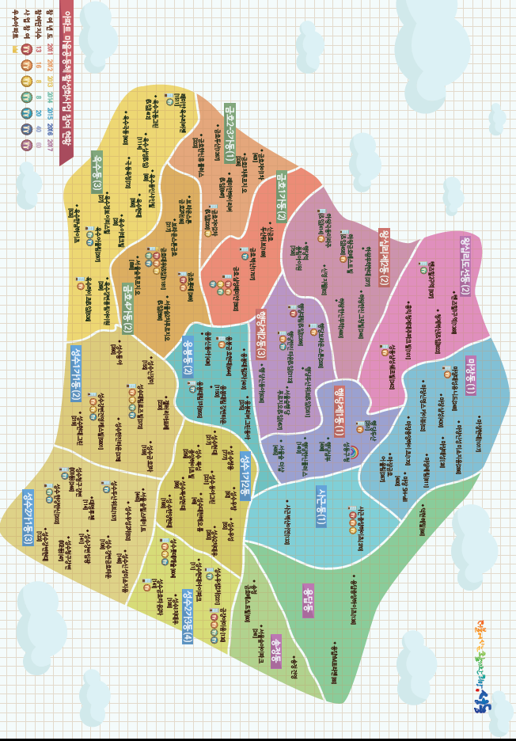
성동구 공동주택 현황
공동체 도시 성동
공동체 활성화 정책 배경
임대이웃지킴이
공동체
(전체 임대아파트 단지)
전체 단지 수
119개
왕십리
무학봉공동체
2019년 기준
공모사업 참여 단지
43개(36%)
성수동
상원마실공동체
금호.옥수동
달맞이공동체

Slide 9
공동체 활성화를 위해
1.
주민 스스로
단지 내의 현안
해결과 관계 회복
2.
단지와 단지연결
지역의 문제 해결
공동체 형성
3.
아파트공동체 활성화 연합회 중심으로 소통과 화합
4.
스마트포용도시
미래가치 적용
단지별 공동체활성화 공모사업 지원
생활권 중심 지역공동체 형성 지원
성동구 아파트 공동체 활성화 단체 연합회 지원
미래비전 및
정책과제

Slide 10
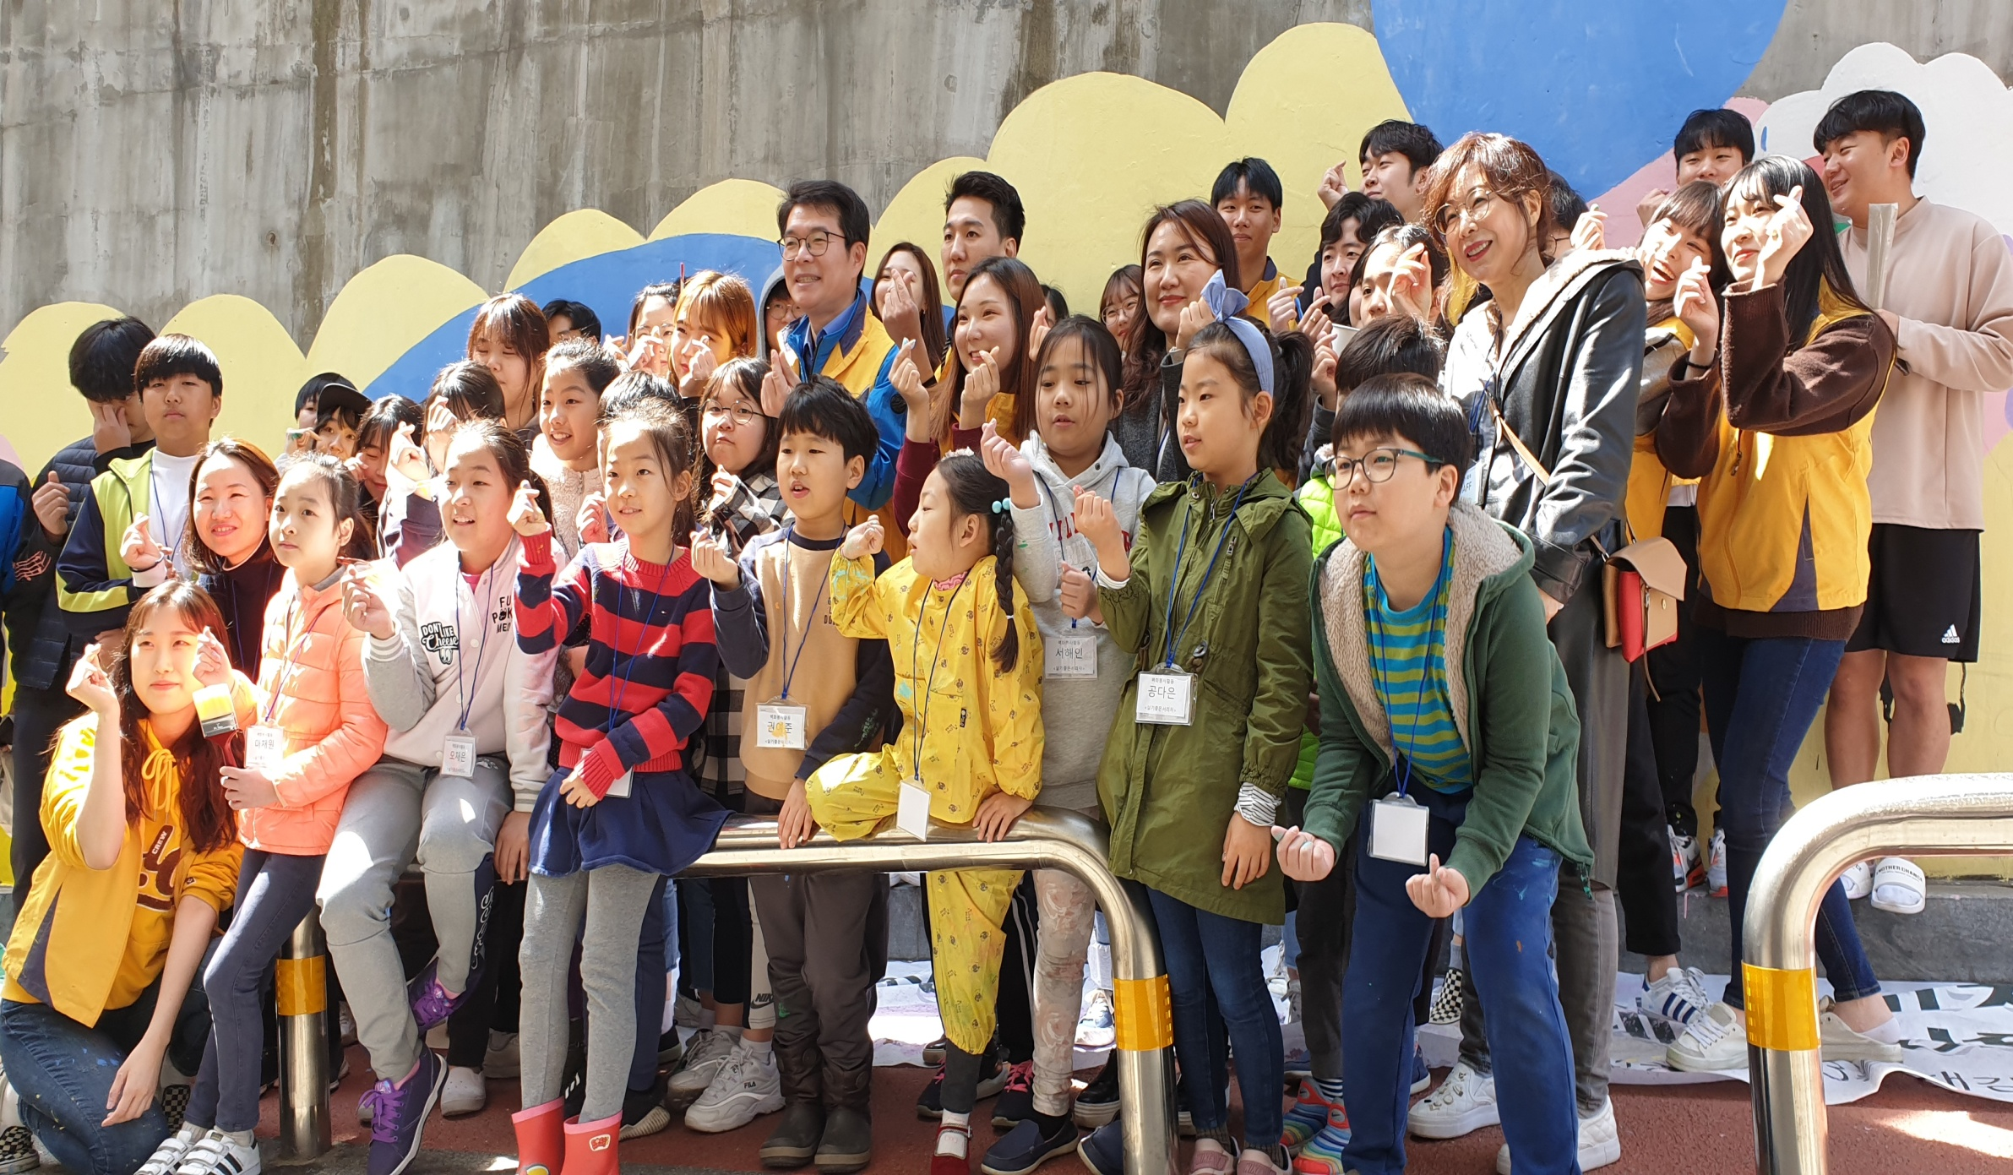
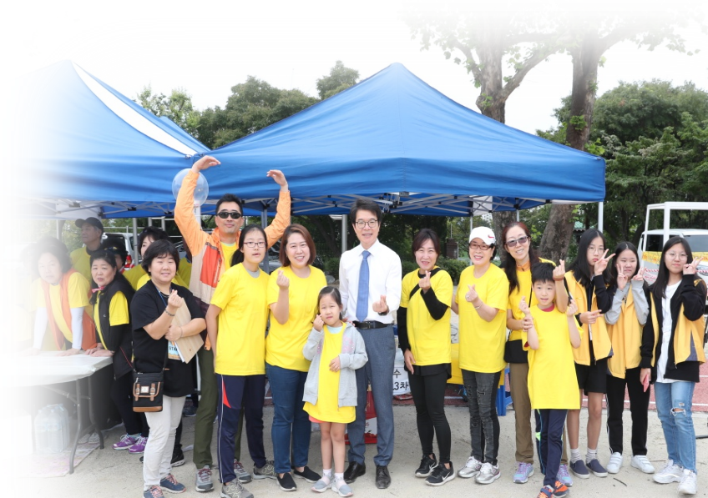
공동주택 공동체 활성화 사업의 현장의 소리
“ 아이들이 직접 꾸민 길이라 평생 기억에 남는 추억이 될 것 같아요…”
- 3학년 학부모
“공모사업을 통해 아이들과 함께 벽화로 밝게 꾸며 놓으니 정말 좋아요”
- 서울숲리버뷰자이 아파트 전00 단체장
“ 아파트에 살면서 이웃이 있다는 것이 정말 행복합니다.” - 성수금호3차아파트 최00
“성동구 아파트공동체 활성화 단체 연합회사업을 통해 아파트가 변해가는 모습에 보람을 느낍니다.”
- 연합회장 신00

Slide 11
공동체 활성화 정책 소개
1
단지별 공동체활성화 공모 지원
“주민 스스로” 단지 내의 현안 해결과 관계 회복
단지별 “공동체활성화 공모사업” 지원

Slide 12
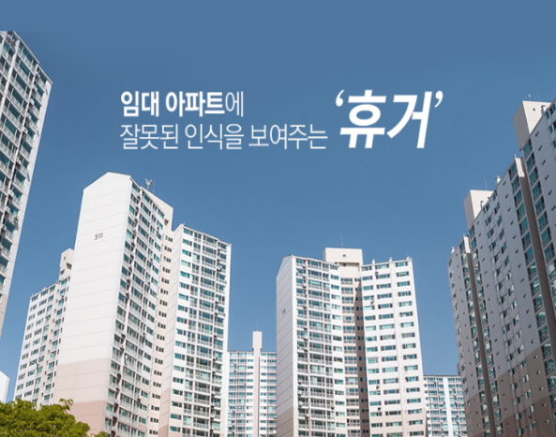
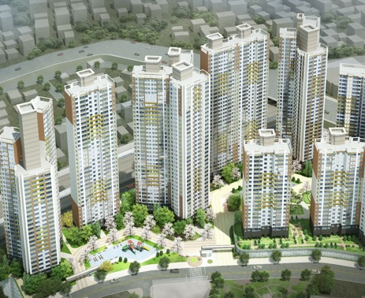
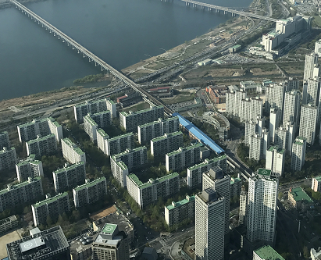
1. 단지별 공동체활성화 공모 지원
2. 생활권 중심 공동체 형성 지원
3. 성동구 공동체 연합 지원
4. 기타 공유 및 돌봄 지원
공동체 도시 성동
2019년 ‘공동주택 공동체 활성화 공모사업 지원 : 43개소
공동체 활성화 정책 소개
공모사업의 단계 / 구성별 지원
※ 단지 수 2019년 기준
공모사업 지원
신규~3년차 단지
공모사업 지원
3년차 이상 단지
동/권역 내 단지 간
연합
27개
12개
4개
성동구
지원 (30% 자부담)
지원 (년 10% 씩 자부담 증가)
지원
타지자체
지원 (10% 자부담)
2019년 시작
지원 없음
소통기반 마련 계기 제공
자생력 강화 유도
단지 간 소통 지원
공동주택 커뮤니티 전문가 지원 | 주민리더 · 아파트플래너 양성 과정 등 운영

Slide 13
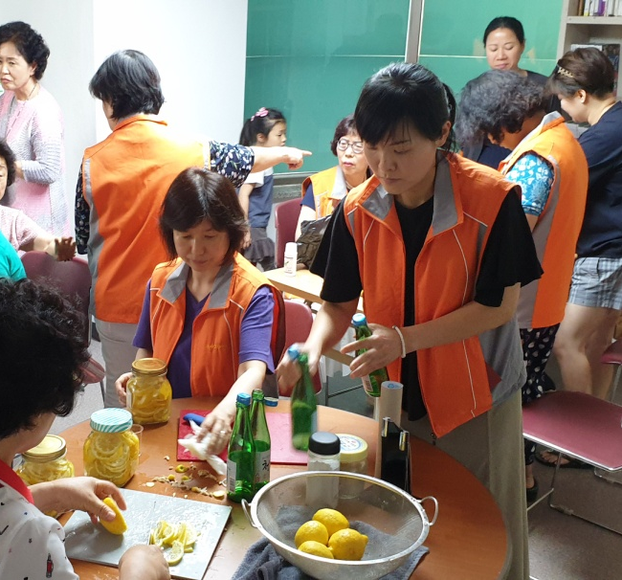
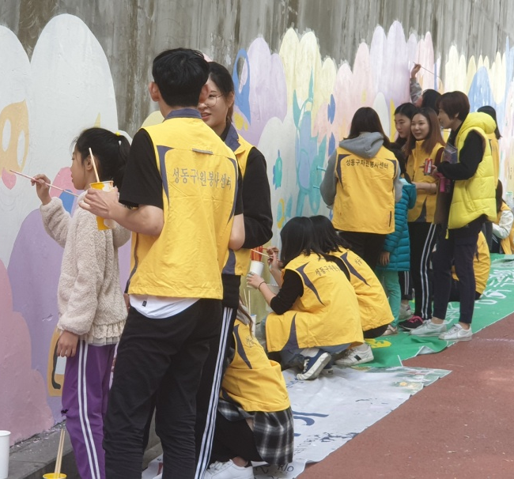
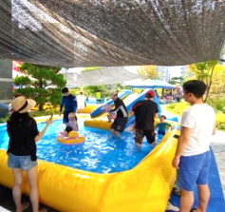
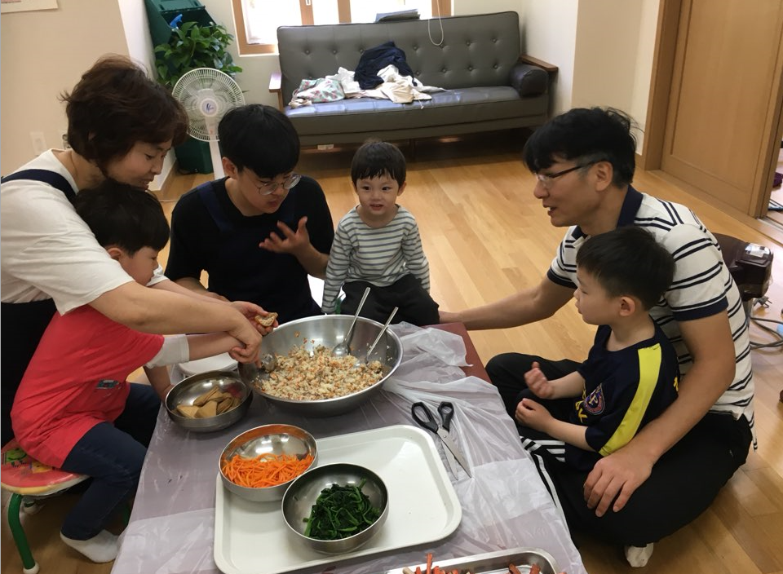
1. 단지별 공동체활성화 공모 지원
2. 생활권 중심 공동체 형성 지원
3. 성동구 공동체 연합 지원
4. 기타 공유 및 돌봄 지원
공동체 도시 성동
다양한 분야의 공동체 프로그램 운영, 약 35천 명 참여
공동체 활성화 정책 소개
총 8개 분야
교육, 소통, 화합(축제), 텃밭, 친환경, 관리비절감, 층간소음, 건강
총 8개 분야
2019
258개 세부사업 | 627개 프로그램
35,208명 참여
레몬스킨만들기(성수동아그린)
벽화그리기(서울숲리버뷰자이)
2018
147개 세부사업
507개 프로그램 27,032명 참여
물놀이행사(옥수파크힐스)
부부의날행사(텐즈힐1단지)

Slide 14
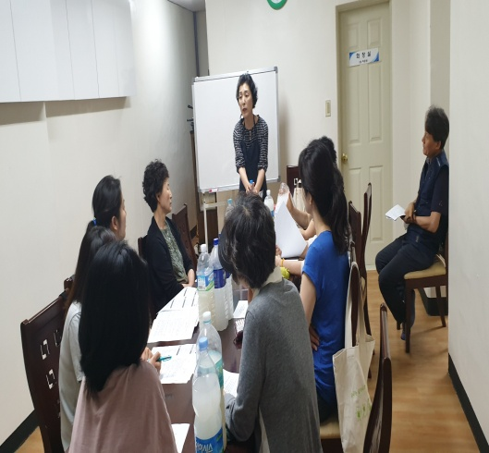
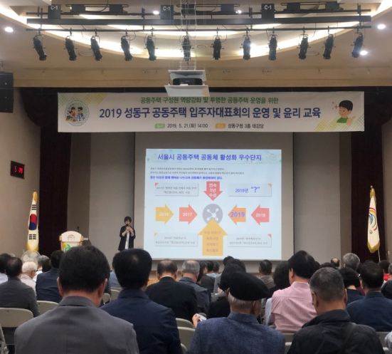
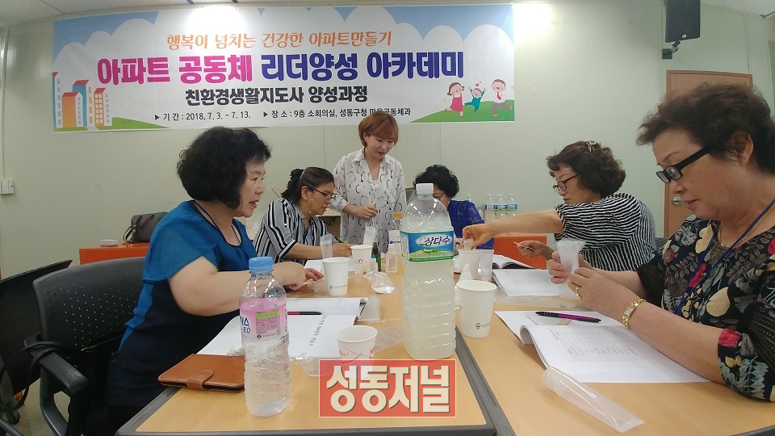
1. 단지별 공동체활성화 공모 지원
2. 생활권 중심 공동체 형성 지원
3. 성동구 공동체 연합 지원
4. 기타 공유 및 돌봄 지원
공동체 도시 성동
매년 지속적인 교육 · 사업설명회 및 컨설팅을 통한 활성화 유도
공동체 활성화 정책 소개
설명회 및 컨설팅
방문 교육
집합교육
신규 33개 단지들을 방문하며
공모사업 설명회/컨설팅
(매년 1월)
찾아가는 주민리더 교육
(상시/ 40개 단지 97회, 659명 참여)
리더양성 아카데미 입주자대표회 윤리교육 등 (년 1회)

Slide 15
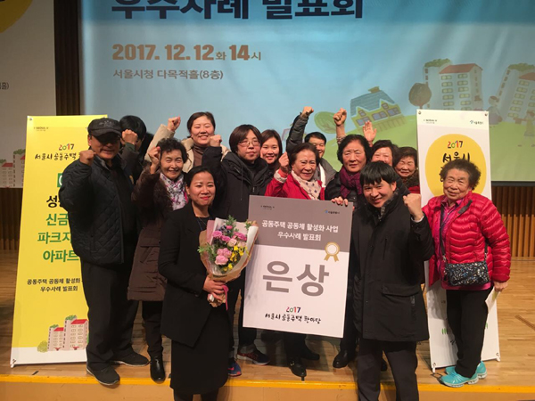
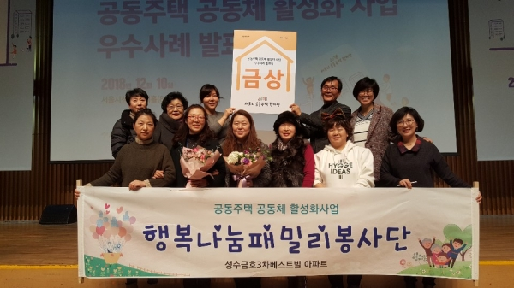
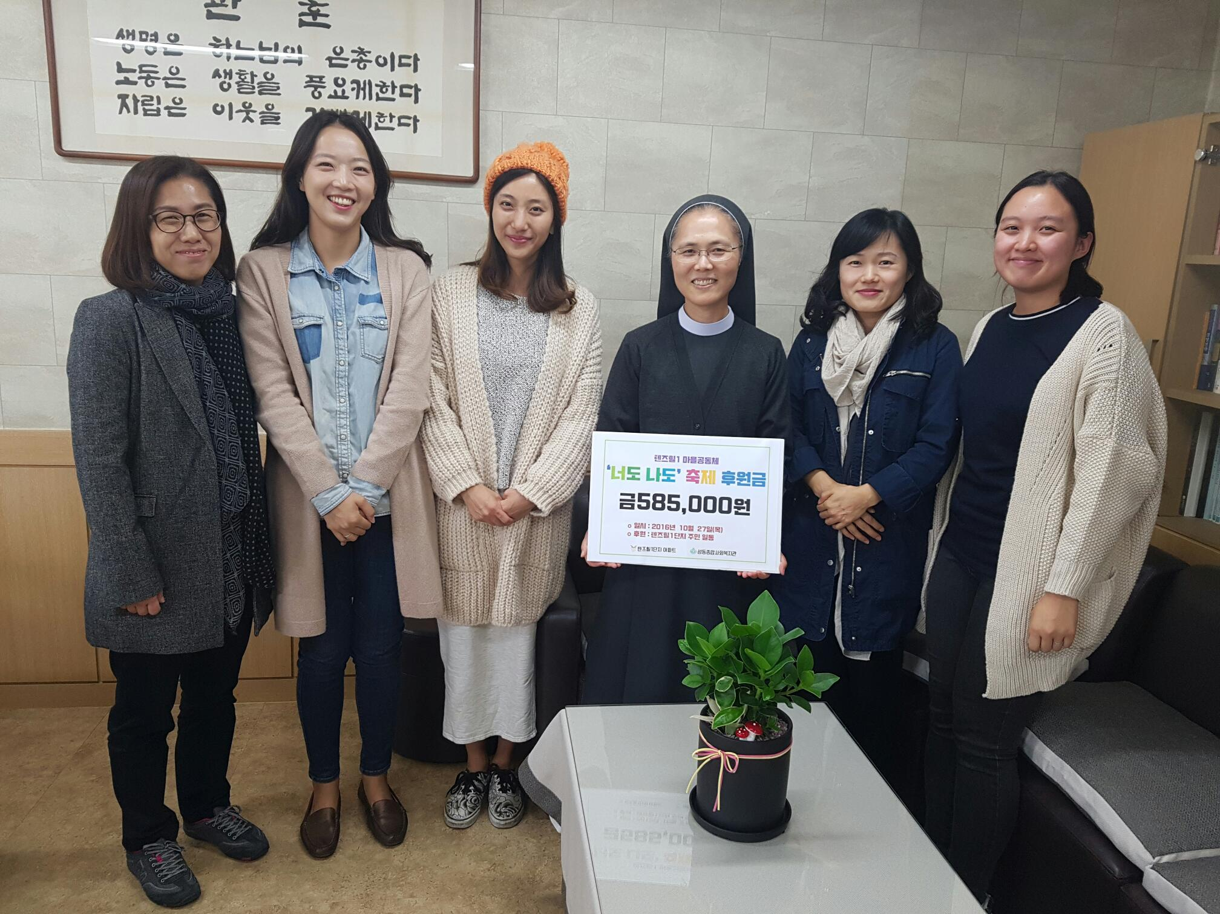
1. 단지별 공동체활성화 공모 지원
2. 생활권 중심 공동체 형성 지원
3. 성동구 공동체 연합 지원
4. 기타 공유 및 돌봄 지원
공동체 도시 성동
성동구 수상 성과: 5년 연속 우수사례 선정
공동체 활성화 정책 소개
2014 ~ 2018, 5년 연속 서울시 공동주택 한마당 우수사례 선정
2014, 15년
금호대우 동상, 금상 수상
2016
텐즈힐1단지 동상, 금상 수상
2016
텐즈힐1단지
2018
성수금호3차 동상, 금상 수상
동상, 금상 수상
은상수상
대상수상
금상 수상
층간소음 줄이기, 녹색장터 등
행복한 마을에서 마음 잇기
동상, 금상 수상 행복길잡이 마을학교
행복나눔패밀리
삼계탕행사
친환경영농기술교육
화단가꾸기
친환경비누만들기 등
행복배달부(생수얼려나누기)
홍매실담그기(단지 내 수확)
재능다방(리본공예 등)
놀이한마당(명절맞이)
청소년마을기획단
너도나도 축제 등
놀이터에서놀자
마을탐방
아나바다
2017
신금호파크자이 동상, 금상 수상
함께 자.라.다
놀이마당(창의놀이상자 이용)
행복문화마당(나눔장터 등)
봉사마당(소등행사, 청소 등)
문화프로그램(화장품, 비누 등)
독서하브루타
은상 수상
Notes:
금호대우: 어르신공경행사(삼계탕 대접하기), 친환경영농기술교육(옥상텃밭), 화단가꾸기, 친환경비누만들기, 층간소음줄이기 교육 및 카드보내기 등
텐즈힐1단지: 행복배달부(여름철 생수 얼려 택배 및 우체부 전달), 홍매실담그기(단지 내 유실수 수확), 재능다방(리본공예, 꽃꽂이, 가죽공예 등), 명절맞이 놀이한마당(송편만들기, 세배돈봉투만들기 등), 청소년마을기획단 구성(속마음편지 전달하기), 너도나도 축제, 할로인 축제 등, 놀이터에서 놀자(성동종합사회복지관 연계), 마을탐방, 아나바다 등
성수금호3차: 놀이마당(창의놀이상자 이용 놀이터에서 놀자), 행복문화마당(나눔장터, 문화프로그램 운영), 봉사마당(소등행사, 청소, 에너지절약캠페인 등), 독서하브루타 등
신금호파크자이: 이웃만들기, 입수다(간담회), 마을탐방, 가족둘레길걷기, 개나리축제, 사생대회, 재능기부(홈패션, 커피드립, 목공예 등), 문화강좌, 청소, 또래모임 등

Slide 16
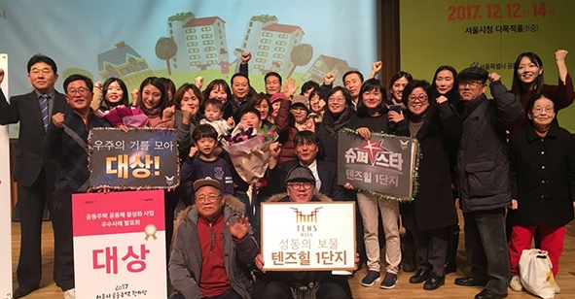
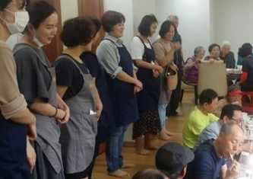
1. 단지별 공동체활성화 공모 지원
2. 생활권 중심 공동체 형성 지원
3. 성동구 공동체 연합 지원
4. 기타 공유 및 돌봄 지원
공동체 도시 성동
[보도자료]
2017년 서울시 아파트공동체 우수사례 “대상수상” (텐즈힐1단지)
공동체 활성화 정책 소개
2017.12.19
성동구 텐츠힐 1단지 아파트 공동체' 대상 수상
'신금호파크자이는 은상 '겹경사’
텐즈힐 아파트는 2015년 4월 입주를 시작한 1400여 가구가 사는 대단지 아파트다. 주민 간 서먹함을 없애기 위해 지난해 가을 자발적으로 모임을 결성했다. 아이들을 양육하고 있는 학부모 위주인 주민학교 형태로 시작한 모임을 확장해 올해에는 전 세대가 어울릴 수 있는 프로그램을 진행했다.
주민대표 이가빈씨는“지난해 활동을 보완하고 새로운 방안을 모색하기 위해 지난 1월 텐즈힐 1단지 공동체 활성화단체 총회를 수차례 열었다”며 “세대를 아우르는 세대교류 프로그램의 필요성을 깨달았고 재능을 공유하는 ‘재능 다방모임’과 전 세대가 함께하는 프로그램을 시작한 것이 좋은 평가로 이어졌다“고 말했다.
은상을 받은 신금호파크자이 아파트는 재개발 사업으로 2016년 4월 입주한 아파트다. 재개발이 10년 가까이 걸려 갈등이 컸다. 공동체 활성화 단체가 구성되고 공모사업에 지원하기 위해 의견을 나누면서 주민 간 관계 맺기가 활성화됐다.
정원오 성동구청장은 “세계에서 가장 행복한 나라인 덴마크 국민이 가장 행복한 이유는 타인과의 공감능력”이라며 “주민들이 행복한 삶을 누리도록 아파트 공동체 활성화 사업을 적극 지원하겠다”고 말했다.

Slide 17
공동체 활성화 정책 소개
2
생활권 중심 공동체 형성 지원
“단지와 단지연결” 지역의 문제 해결 공동체 형성
생활권 중심으로 지역특색에 맞는 공동체 형성 지원

Slide 18
1. 단지별 공동체 공모 지원
2. 생활권 중심 공동체 형성 지원
3. 성동구 공동체 연합 지원
4. 기타 공유 및 돌봄 지원
공동체 도시 성동
4개 생활권 중심의 특징에 맞는 공동체 지원
공동체 활성화 정책 소개
도시변화에 발 맞춘
생활권 중심의 공동주택 공동체 사업 필요
각종 사회 문제에 대비한
분양 - 임대 아파트 간 관계 회복 필요
권역별 특징에 따른 공동체 협력 지원 추진
1권역
이웃지킴이공동체 2016~
2권역
상원마실
공동체 2017~
3권역
달맞이
공동체 2018~
4권역
무학봉
공동체
2019~
특징
전체 임대아파트 (8천 가구)
특징
도시재생과 연계
공동체문화 형성
특징
대단지 재개발로 인한
새로운 공동체 필요성 확산
특징
개발 계획에 따라 아파트 단지별 갈등

Slide 19
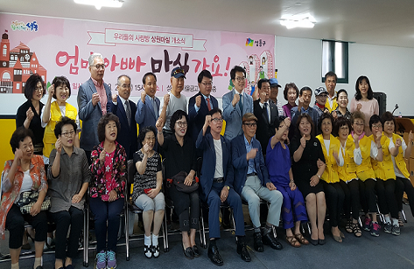
1. 단지별 공동체 공모 지원
2. 생활권 중심 공동체 형성 지원
3. 성동구 공동체 연합 지원
4. 기타 공유 및 돌봄 지원
공동체 도시 성동
4개 생활권 중심의 특징에 맞는 공동체 지원
공동체 활성화 정책 소개
1권역
2권역
“이웃지킴이” 공동체
“상원마실” 공동체
성동구 전체 임대아파트 단지
대상
성수동
대상
임대아파트에 공동체를 형성을 위한 간담회 및 교육, 워크숍을 통한
공동체 활성화
생활권을 기반으로 단지-단지, 단지-지역을 연결하는 공유공간 조성
권역 특징
재건축. 재개발로 인한 임대아파트 입주 (8천 가구)
신규 입주민 이웃간 관계 붕괴
권역 특징
성수 도시재생구역에 발맞추어 지역의 주민들 중심으로 구성
성수지역발전에 아파트 공동체가 함께 발맞추어 성장
Notes:
행당대림, 행당한진, 행당한신, 금호대우, 금호벽산 등 대 단지로 재개발 되던 해에 삶의 터전을 빼앗기는 세입자들의 모임으로 시작되었던 임대아파트연합회가 지금까지 이어져 옴.
현재는 스스로가 공동체를 통해 주민관계망을 개선하고, 이웃을 지켜나가고자 함.
상원길 마을만들기 프로젝트로 시작된 사업으로 오래된 아파트가 연합으로 공동체 사업을 할 수 있는 공간을 마련하고, 아파트와 지역, 상가까지 포함하여 살기 좋은 마을을 만들기 위해 시주민참여예산을 받아 시작된 사업임. 성수1가2동 새마을금고 3층에 “상원마실”이라는 공유공간을 마련하고, 협치예산을 받아 3년째 사업을 이어가고 있음.

Slide 20
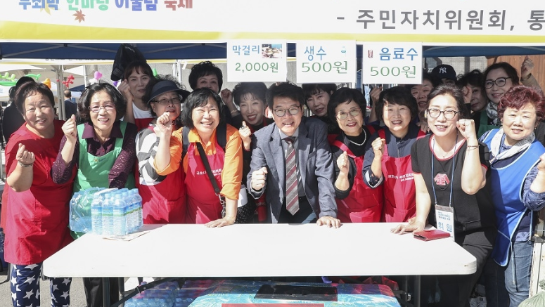
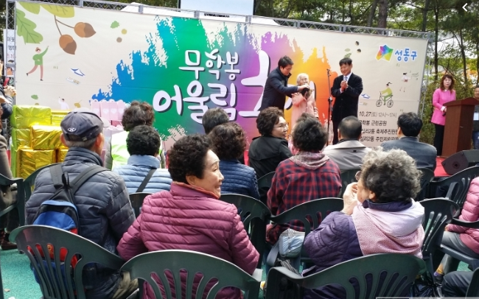
1. 단지별 공동체 공모 지원
2. 생활권 중심 공동체 형성 지원
3. 성동구 공동체 연합 지원
4. 기타 공유 및 돌봄 지원
공동체 도시 성동
4개 생활권 중심의 특징에 맞는 공동체 지원
공동체 활성화 정책 소개
3권역
4권역
“달맞이” 공동체
“무학봉” 공동체
금호·옥수동 대상
왕십리
대상
금호‧옥수권역에 있는 달맞이 공원을 중심으로 지역 돌보기 및 관계 맺기
왕십리2동 8개 아파트대표가 모여 신규단지 - 구단지 갈등 해소, 공간 / 프로그램 공유
권역 특징
옥수 금호지역 대단지 중심으로 분양과 임대아파트
대단지 재개발, 재건축 발생 / 신규입주주민 공동체 참여현상
권역 특징
개발 계획에 따라 아파트 단지별 갈등관계 증폭
왕십리뉴타운지역과 상대적으로 오래된 아파트단지 간 관계어려움
Notes:
달맞이공동체: 금호대우, 금호대우임대, 서울숲푸르지오 등 금호4가에 위치한 아파트 주민들이 상원마실을 모델로 시작한 사업. 협치사업으로 진행되고 있으며 현재는 금호4가동과 협업하여 무쇠막축제, 달맞이봉 지킴이, 금호4가 마을탐방, 공원청소 등 다양한 활동을 펼치고 있음.
무학봉공동체: 왕십리kcc스위첸아파트 중심으로 왕십리2동에 위치한 아파트 8개 입주자대표회장과 공동체활성화사업을 진행하는 단지의 단체장들 15명이 회원으로 시작해서 구성되었음.
금호베스트빌과 한신무학 갈등, 왕십리자이와 금호베스트빌, 마을버스 정류장 때문에 행당역풍림아이원과 인근 아파트들 간 갈등 등을 해결하고 살기 좋은 아파트마을을 만들어 가고자 추진되었음.

Slide 21
공동체 활성화 정책 소개
3
공동체 활성화 단체 연합 지원
아파트 공동체 활성화 단체 연합회 중심으로 소통과 화합
성동구 “아파트 공동체 활성화 단체 연합회” 지원

Slide 22
1. 단지별 공동체 공모 지원
2. 생활권 중심 공동체 형성 지원
3. 공동체 활성화 단체 연합 회 지원
4. 기타 공유 및 돌봄 지원
공동체 도시 성동
연합회를 중심으로 전체 공동체를 아우르는 소통과 화합, 협력지원
공동체 활성화 정책 소개
성동구 아파트 공동체
활성화 단체 연합회
협력 강화
2019년 43개 단체
783명 회원
민간단체
성동구
민관
협치
연합회 를 중심으로 공동행사 기획 · 진행 · 평가
전체아파트 참여 유도
공동사업의 행정적 지원
민관협력회의 운영
공모사업 참여 아파트 전체 어울림 공동체 행사
아파트 관련 교육 및 공유마당
아파트 전체 집합교육 · 심화교육 · 행정지원

Slide 23
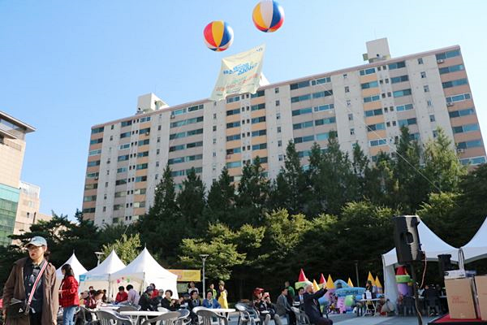
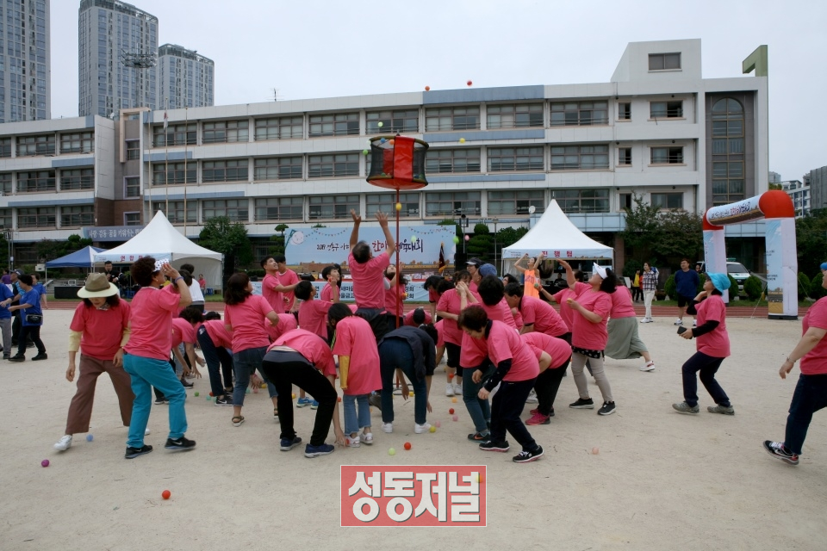
1. 단지별 공동체 공모 지원
2. 생활권 중심 공동체 형성 지원
3. 공동체 활성화 단체 연합 회 지원
4. 기타 공유 및 돌봄 지원
공동체 도시 성동
성·아·공 연합회와 성동구가 한 마음이 되어 추진
공동체 활성화 정책 소개
2019
2018
아파트공동체 연합 체육대회 / 마을장터 /아파트 연합 교육/ 워크숍 및 행정지원
연합회 봉사단 발대식 및 캠페인 / 심화과정 교육
토탈공예강사 양성
2017
단지별 특성화 공동체 연합 행사 (예: 탁구, 요가, 배드민턴, 테니스, 자전거타기, 걷기대회 등)
아파트 연합 교육/워크샵 및 아파트공동체 활성화를 위한 행정지원 / 심화과정 교육
아파트 연합회 워크숍, 체육대회, 마을장터
친환경강사 양성
공모사업 추진단지 중심 소통네트워크 공동체행사
행정지원 심화과정 교육
아파트 공동체 활성화 박람회
플래너 양성

Slide 24
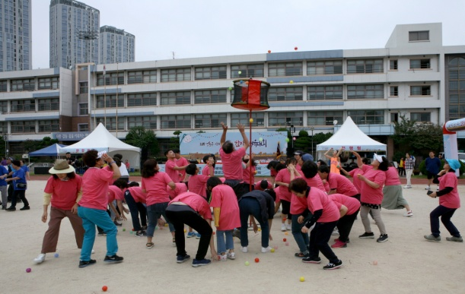
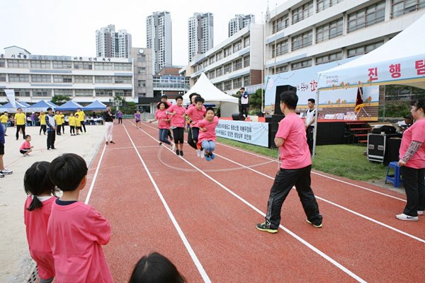
1. 단지별 공동체 공모 지원
2. 생활권 중심 공동체 형성 지원
3. 공동체 활성화 단체 연합 회 지원
4. 기타 공유 및 돌봄 지원
공동체 도시 성동
성·아·공 연합회와 성동구가 한 마음이 되어 추진
공동체 활성화 정책 소개
2019.09.27
성동구, 아파트공동체 연합
한마음체육대회 개최
‘가족운동회’ 40개 아파트 950명 참여
서울 성동구(구청장 정원오)는 최근 행당중악교에서 ‘성동구 아파트공동체 활성화단체 연합회 주관화합과 소통으로 하나되는 행복한 아파트 축제인 한마음 체육대회 ‘갸족운동회 ’를 개최했다고 27일 밝혔다.
<중략>
공동주택 간의 소통하는 이웃 공동체 문화 조성을 위하여 한마음체육대회를 비롯한 마을장터, 연합회워크숍, 우수사례공감나누기 등의 꾸준한 사업을 연합으로 추진함으로써 일반아파트와 임대아파트가 함께 어우러지는 자리가 마련되는 등 공동체문화조성에 중요한 결실들을 맺고 있다. 정원오 성동구청장은 “많은 사람들이 아파트라고 하면 교류가 없는 개별공간으로 보나 성.아.공은 주민 스스로 주체가 되어 이웃과 함께 행복한 아파트 공동체 문화를 만들어 갈 수 있다는 것을 보여주고 있으며, 우리 구에서는 앞으로도 열린 아파트 문화조성을 위해 지원을 아끼지 않겠다”고 밝혔다.

Slide 25
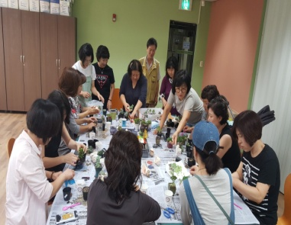
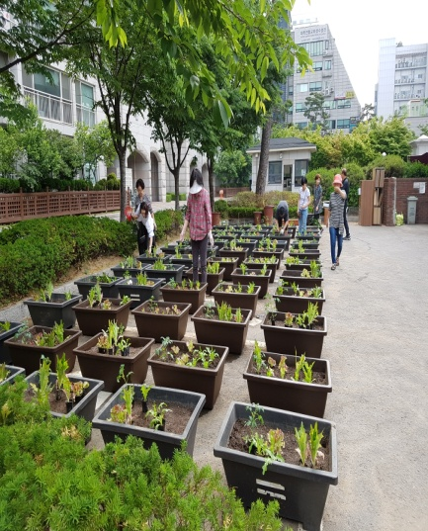
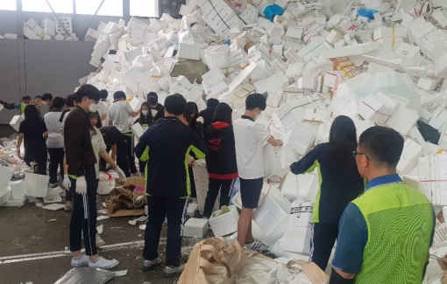
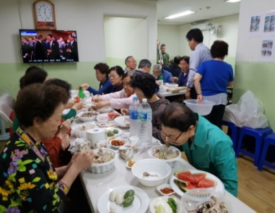
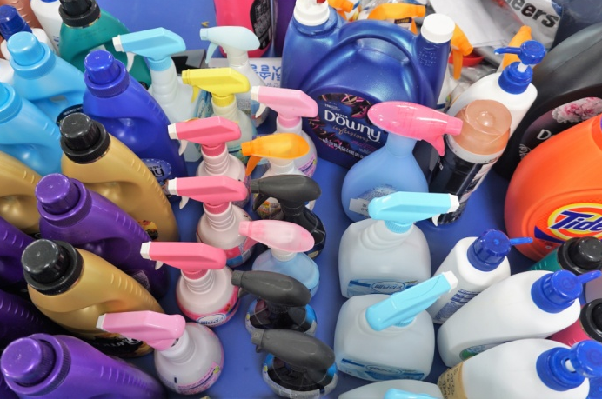
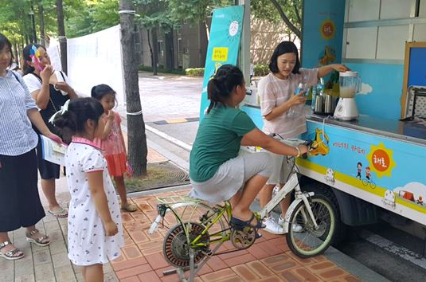
1. 단지별 공동체 공모 지원
2. 생활권 중심 공동체 형성 지원
3. 공동체 활성화 단체 연합 회 지원
4. 기타 공유 및 돌봄 지원
공동체 도시 성동
공동체 스스로의 환경 개선·봉사 활동 적극 지원
공동체 활성화 정책 소개
그린아파트 만들기
※ 성동구 아파트공동체 연합봉사단 발대 2019.5
성동구 아파트공동체연합회 봉사단 | ‘1회용품사용 줄이기 캠페인’ 및 ‘환경정책’ 솔선수범하여 실천
민관협력 지원
그린아파트만들기 위한
성아공연합봉사단 등
친환경 생활화
미생물활용 등 텃밭, 공기정화식물 키우기 등
Zero Plastic Life
정확한 분리배출 및 쓰레기 줄이기 등 실천교육
With Day
온 동네 힘을 합쳐 함께 한 데이 층간소음 없는 날 등
분무기 수거 캠페인
P&G와 MOU체결
에너지절약 저탄소 운동 참여

Slide 26
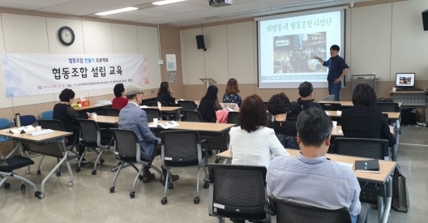
1. 단지별 공동체 공모 지원
2. 생활권 중심 공동체 형성 지원
3. 공동체 활성화 단체 연합 회 지원
4. 기타 공유 및 돌봄 지원
공동체 도시 성동
아파트 공동체 대상 교육
공동체 활성화 정책 소개
아파트공동체 리더양성 아카데미
전문강사 초빙하여 주민강사 양성교육
공동체활성화 기본과정 공동체활성화 기본 개념 교육
그린리더양성과정 EM을 활용하여 환경을 지키는 방법 에너지를 절약하는 방법(저탄소 운동) 등
토탈공예강사 과정 프로그램 기획, 각종 공예 기능 및 강의 과정 등 습득

Slide 27
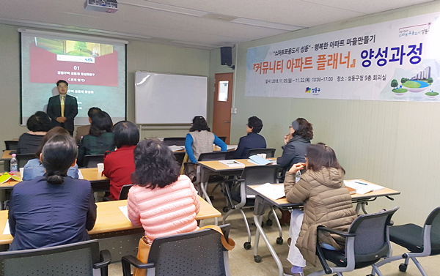
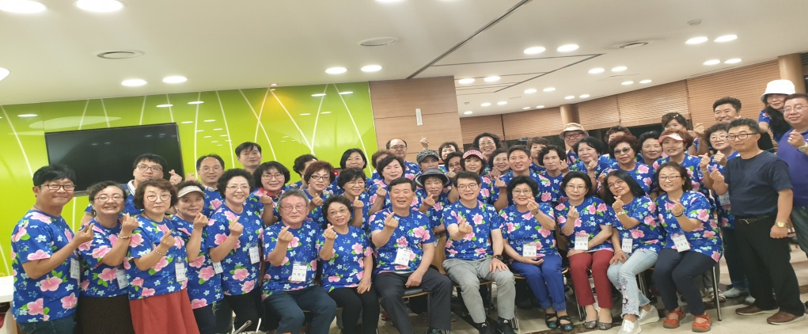
1. 단지별 공동체 공모 지원
2. 생활권 중심 공동체 형성 지원
3. 공동체 활성화 단체 연합 회 지원
4. 기타 공유 및 돌봄 지원
공동체 도시 성동
전체 아파트 공동체 대상 다양한 교육
공동체 활성화 정책 소개
커뮤니티 「아파트플래너 양성과정」
공동체활성화단체 연합회 워크숍
외부 전문강사 초빙 강의
전문가 초청 워크숍
커뮤니케이션 능력, 리더십 역량 등 교육
구청장과 소통의 장 “토크쇼” 진행

Slide 28
1. 단지별 공동체 공모 지원
2. 생활권 중심 공동체 형성 지원
3. 공동체 활성화 단체 연합 회 지원
4. 기타 공유 및 돌봄 지원
공동체 도시 성동
아파트공동체사업의 민-관, 관-관 협치의 관계형성
공동체 활성화 정책 소개
행정
민간
맑은환경과
아파트 공동체 활성화 연합회
사업추진을 위한 민관 TF 구성
생활권 아파트 단체 협의
기획예산과
주무
부서
권역별 지역공동체
공동주택과
공동주택관리팀(민원+공동체)
사업의 총괄 기획 및 행정지원
민관협치
사업추진총괄
재능기부 강사모임
친환경, 토탈공예 양성과정 아카데미 수료자
문화체육과
아파트공동체 연합봉사단
그린아파트만들기 추진
아동청소년과

Slide 29
공동체 활성화 정책 소개
4
미래비전 및 정책과제 지원
스마트 포용도시 미래가치 적용
미래비전 및 “정책과제” 지원

Slide 30
1. 단지별 공동체 공모 지원
2. 생활권 중심 공동체 형성 지원
3. 성동구 공동체 연합 지원
4. 미래비전 및 정책과제 지원
공동체 도시 성동
공동주택 주차난 - ‘공유경제’로 추진
공동체 활성화 정책 소개
전국 최초 공유차량 활용, 고정적으로 주차공간 차지하는 자동차를 밖으로 빼서 주차난 해소
시범사업단지 선정
기획단계부터
주민 참여
단지-공공-기업
협약
소유에서공유로
실천
주민설명회
참여신청 공동추진
운행량이 적은 승용차를 공유차로 대체 공동주택의 주차면 확보 가구의 비용 절감 혜택
거주자우선주차장 공유차량을 위한 공간 제공 통한 공유 활성화 기반 마련

Slide 31
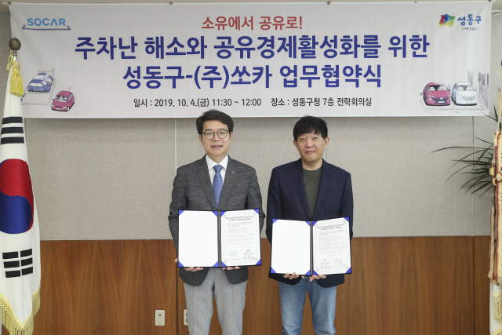
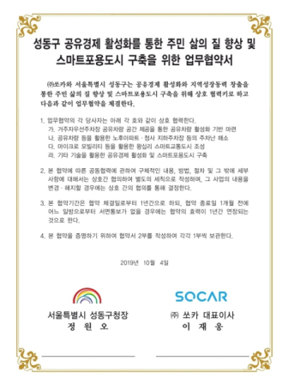
1. 단지별 공동체 공모 지원
2. 생활권 중심 공동체 형성 지원
3. 성동구 공동체 연합 지원
4. 미래비전 및 정책과제 지원
공동체 도시 성동
공동주택 주차난 - ‘공유경제’로 해결
공동체 활성화 정책 소개
2019.10.06
쏘카, 성동구와 손잡고 지역 주차난 해소한다
주민 참여형 감차 시범 사업 실시 운행량 적은 승용차를 공유차로 대체
쏘카는 지난 4일 서울시 성동구청 전략회의실에서 성동구청과 ‘지역 공유경제 활성화를 통한 주민 삶의 질 향상 및 스마트포용도시 구축을 위한 업무협약(MOU)’를 맺었다고 6일 밝혔다.
<중략>
“우선 쏘카는 ‘주차난 해결을 위한 주민참여형 감차 시범 사업’을 실시한다. 이는 차량 보유 가구 중 사용빈도가 낮아 상당기간 차량을 주차장에 두는 가구를 대상으로 진행된다. 쏘카 측은 “노후 아파트의 경우 세대 수 대비 주차면이 부족하여 주차난이 심각하다”면서 “운행량이 적은 승용차를 공유차로 대체해 공동주택의 주차면을 확보하고, 가구의 비용 절감을 도모키로 했다”고 설명했다.
정원오 성동구청장은 “고질적인 사회 문제인 주차난을 쏘카와 성동구청이 해소시키는 시도 자체가 의미 있다”며 “일회성 사업이 아니라 공유경제 확산, 지역성장 동력 창출을 위해 민관협력 모델을 계속 만들어 가길 희망한다”고 전했다.

Slide 32
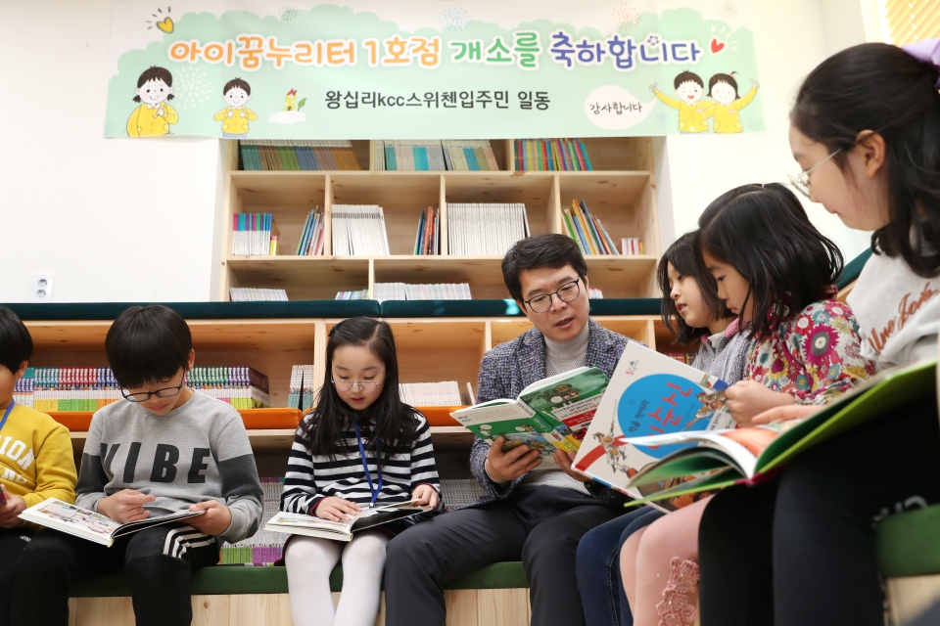
1. 단지별 공동체 공모 지원
2. 생활권 중심 공동체 형성 지원
3. 성동구 공동체 연합 지원
4. 미래비전 및 정책과제 지원
공동체 도시 성동
아파트가 나서고 구청이 지원한 ‘민관협업’
공동체 활성화 정책 소개
아파트 유휴공간을 활용한 아이꿈누리터 1호 (왕십리KCC스위첸 아파트)
1/40 비용으로
돌봄시설 구축
아파트 유휴공간 활용
주중 방과후 돌봄기관
민관 협업 시설
주말 주민 커뮤니티 공간
“아이꿈누리터는 초등학생 자녀를 둔 직장 여성들에게 오아시스 같은 곳…”
- 30대 직장맘
정부 ‘돌봄 생태계’ 선도 지역 선정
전국 최초 ‘초등생 돌봄’ 조례 제정

Slide 33
성동구 공동주택 공동체 활성화 성과를 더 높이기 위한
정책과제
공동체 도시 성동
공동체 활성화 정책과제
1
2
3
성동구 아파트 공동체 활성화 단체 연합회 협동조합 법인신고
주민강사 + 아파트플래너 일자리창출 연계
3. 보조금시스템 회계투명성 증진
리더양성 아카데미를 통한
주민강사 양성
법인신고를 통한
운영 독립성 확보
공동구매, 벤치마킹 등 도움 범위 확대
아파트플래너 양성

Slide 34
스마트 성동지도를 통한 사례 정보 공유, 공동체 모델개발,
지역연계 등 공동체 인식 확산에 노력하겠습니다.
공동체 도시 성동
공동체 활성화
정책과제
4
5
아파트 공동체 활성화 사업 자료를 공공데이터로 제공 성동구 홈페이지 “스마트 성동지도” 서비스 內
지역 단위의 공동체 모델 개발과
지역사회 연계
2011년~2018년 공동주택 공동체 활성화 공모사업 선정단지 공유
6
공동체 활성화에 대한 사회적 공감대 형성을 위한 지속적 홍보

Slide 35
공동주택 공동체 활성화 사업의 지원 요청사항
정부 예산지원 필요
→ 자치구별 특화사업 등에 지원 (커뮤니티공간마련, 축제, 인건비 등)
공동주택 공동체 활성화 사업 총괄센터 설치
1
2
체계적 지원 필요
→ 플래너, 코디네이터, 사례집 매뉴얼 등
공동체 활성화 단체 자격 법제화
단체구성신고, 활동비, 회계, 행정 등
활동에 따른 지원 가능
3
4

Slide 36
공동주택 공동체 활성화 정책토론회
스마트포용도시 성동
감사합니다

